Slide 1
MODELOS DE BÚSQUEDA
Andres Felipe Quebrada Agudelo

Slide 2
Contenido
01
02
BÚSQUEDA NO INFORMADA O BÚSQUEDA CIEGA
BÚSQUEDA INFORMADA O
BÚSQUEDA GUIADA

Slide 3
01
Búsqueda no informada o ciega

Slide 4
Las computadoras son ciegas, no ven, son invidentes.
No se conoce información del espacio de búsqueda.
Recursivo, no recursivo.

Slide 5
Métodos
Amplitud
Profundidad
Breadth First Search
(BFS)
Depth First
Search
(DFS)

Slide 6
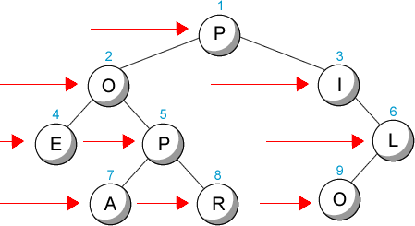
AMPLITUD

Slide 7
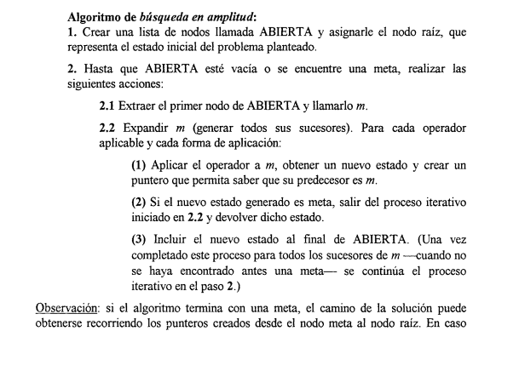
Problemas Resueltos de Inteligencia Artificial Aplicada, Búsqueda y Representación.
Severino Fernandez, Jesus Gonzalez, Jose Mira.
Universidad Nacional de Educación a Distancia, Madrid, España

Slide 8

Ver pseudocódigo y código en github
Búsqueda en Amplitud

Slide 9
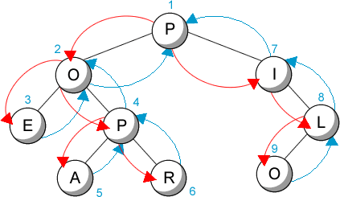
PROFUNDIDAD

Slide 10
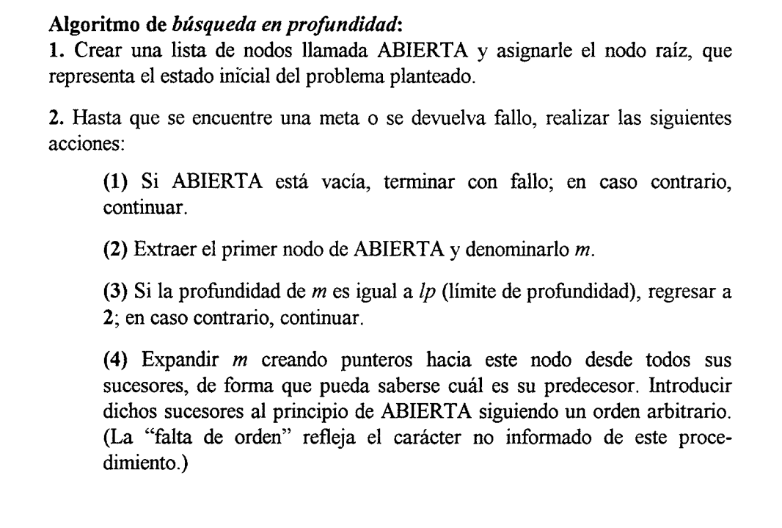
Problemas Resueltos de Inteligencia Artificial Aplicada, Búsqueda y Representación.
Severino Fernandez, Jesus Gonzalez, Jose Mira.
Universidad Nacional de Educación a Distancia, Madrid, España

Slide 11
código en github
Búsqueda en profundidad

Slide 12
02
Búsqueda informada o guiada

Slide 13
Explorar en primer lugar aquellas trayectorias que parecen más prometedoras a la hora de conducir a una solución (Heuristica).
Ahora, a diferencia de la búsqueda ciega, se le asignará a cada nodo un valor que dará una idea de lo cerca que está de la meta.

Slide 14
Métodos
Primero el mejor
Método de gradiente
Algoritmo A*
Búsqueda con adversarios
Metodo Minimax
Método de poda ∝- β

Slide 15
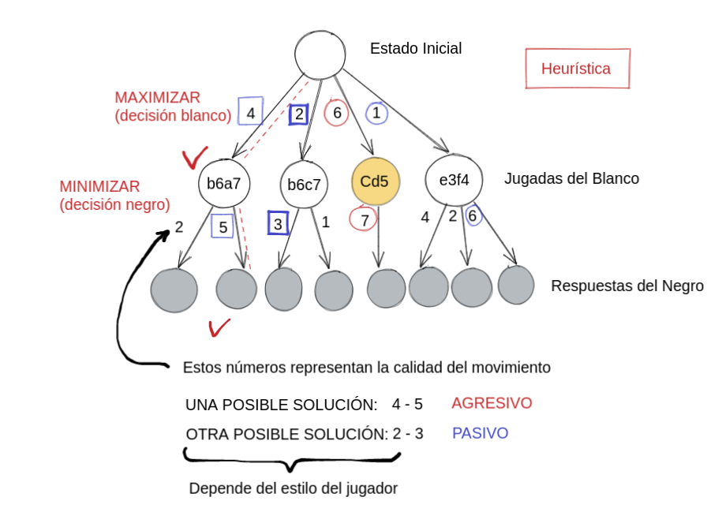

Slide 16
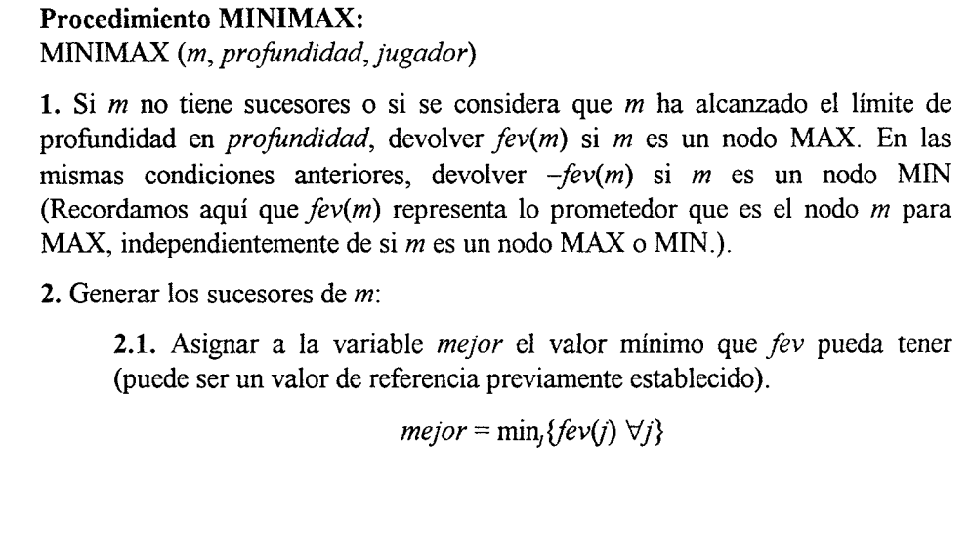
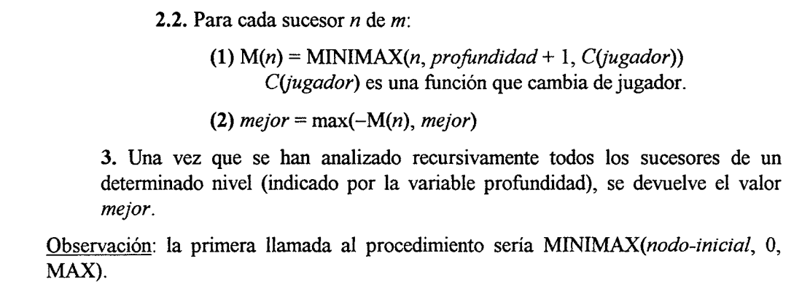
Pag 50
Problemas Resueltos de Inteligencia Artificial Aplicada, Búsqueda y Representación.
Severino Fernandez, Jesus Gonzalez, Jose Mira.
Universidad Nacional de Educación a Distancia, Madrid, España

Slide 17
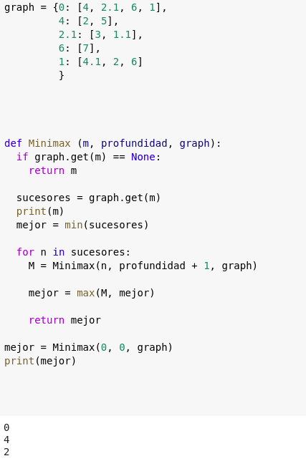

Slide 18
código en github
Heuristica

Slide 19
Gracias

